Slide 1
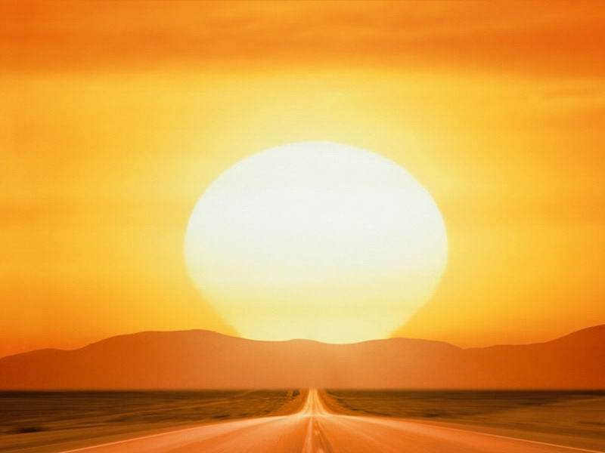
TERZA DOMENICA
del tempo ordinario
21 gennaio 2018

Slide 2
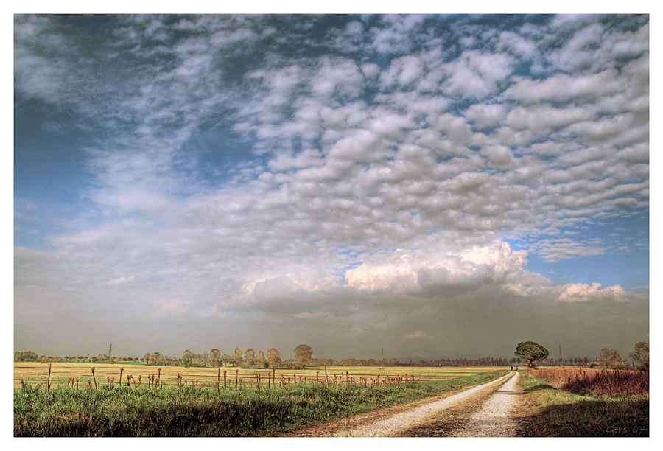
CAMMINERO‘

Slide 3
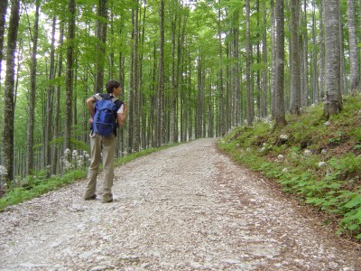
Camminerò, camminerò
sulla tua strada, Signor.

Slide 4
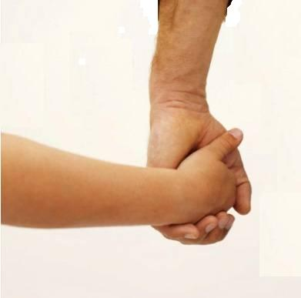
Dammi
la mano,
voglio restar
per sempre
insieme
a te.

Slide 5
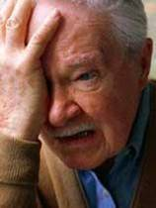
Quando
ero solo,
solo e stanco
del mondo,

Slide 6
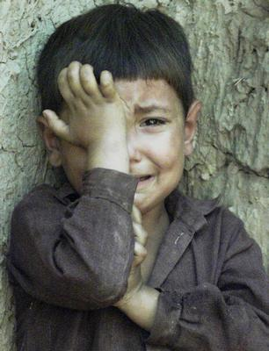
quando
non c'era
l'amor,

Slide 7
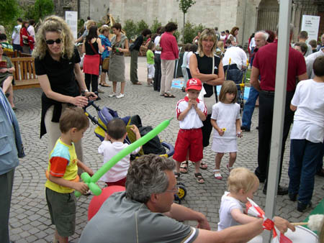
tante persone vidi intorno a me:

Slide 8
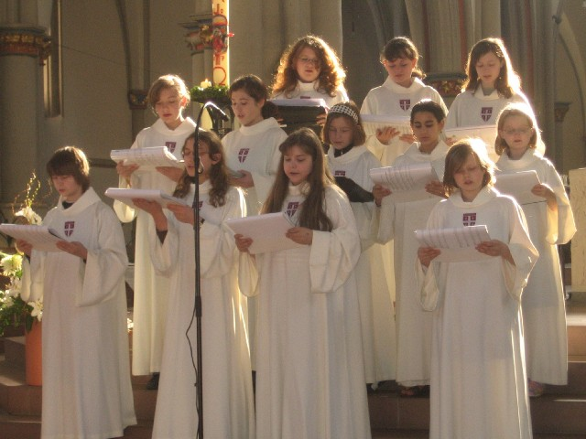
sentivo cantare così:

Slide 9
Camminerò, camminerò
sulla tua strada, Signor.

Slide 10
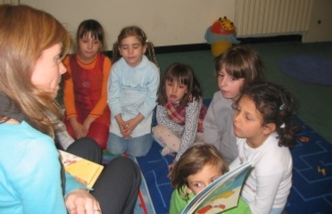
Io non capivo, ma rimasi a sentire

Slide 11
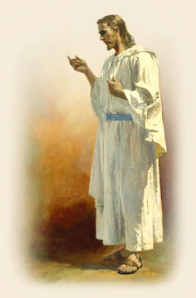
quando il Signor
mi parlò:
lui mi chiamava, chiamava
anche me

Slide 12
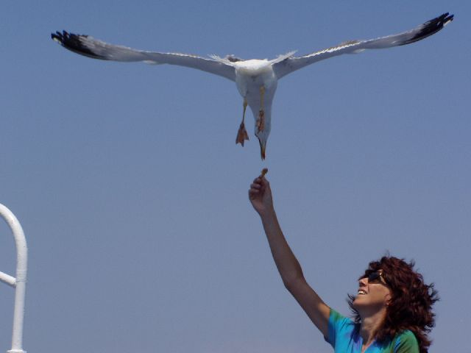
e la mia risposta
s'alzò:

Slide 13
Camminerò, camminerò sulla tua strada, Signor.

Slide 14
Dammi
la mano,
voglio restar
per sempre
insieme
a te.

Slide 15
Nel nome del Padre, e del Figlio
e dello Spirito Santo.
Amen.
La pace, la carità e la fede
da parte di Dio Padre
e del Signore nostro Gesù Cristo
siano con tutti voi.
E con il tuo spirito.

Slide 16
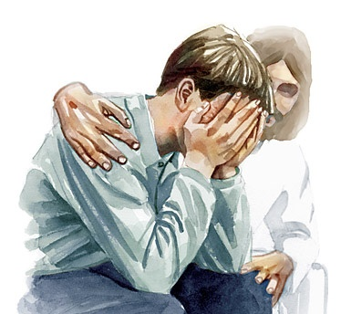

Slide 17
Confesso a Dio Onnipotente
e a voi fratelli che ho molto peccato in pensieri,
parole, opere e omissioni.
Per mia colpa, mia colpa,
mia grandissima colpa,
e supplico la Beata sempre Vergine Maria, gli angeli, i Santi
e voi fratelli di pregare per me
il Signore Dio nostro.

Slide 18
Dio, Padre buono, che ci perdona sempre quando siamo pentiti di vero cuore, abbia misericordia di noi, perdoni i nostri peccati e ci conduca alla vita eterna.
Amen.

Slide 19
Gloria a Dio nell'alto dei cieli
e pace in terra
agli uomini di buona volontà.
Noi ti lodiamo, ti benediciamo,
ti adoriamo, ti glorifichiamo,
ti rendiamo grazie
per la tua gloria immensa,
Signore Dio, Re del Cielo,
Dio Padre Onnipotente.

Slide 20
Signore, Figlio unigenito,
Gesù Cristo, Signore Dio,
Agnello di Dio, Figlio del Padre,
tu che togli i peccati del mondo,
abbi pietà di noi;
tu che togli i peccati del mondo,
accogli la nostra supplica;
tu che siedi alla destra del Padre,
abbi pietà di noi.

Slide 21
Perché tu solo il Santo,
tu solo il Signore,
tu solo l'Altissimo,
Gesù Cristo,
con lo Spirito Santo:
nella gloria di Dio Padre.
Amen.

Slide 22
O Padre, che nel tuo Figlio ci hai dato la pienezza della tua parola e del tuo dono, fa' che sentiamo l'urgenza di convertirci a te e di aderire con tutta l'anima al Vangelo, perché la nostra vita annunzi anche ai dubbiosi e ai lontani l'unico Salvatore, Gesù Cristo. Egli è Dio, e vive e regna con te, nell'unità dello Spirito Santo, per tutti i secoli dei secoli.
Amen.

Slide 23

Liturgia
della
PAROLA

Slide 24
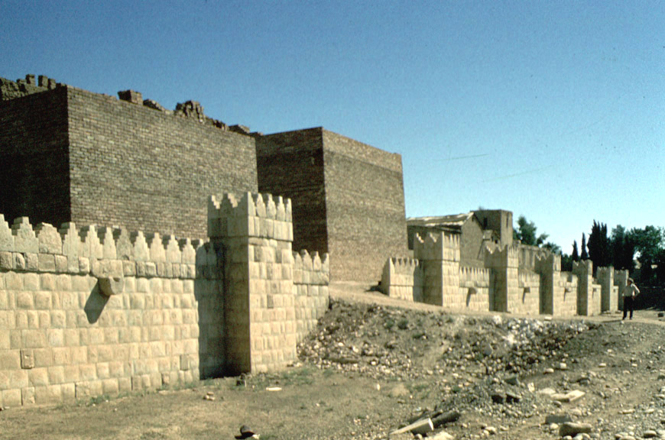
Dal libro del profeta Giona
Fu rivolta a Giona questa parola del Signore: «Àlzati, va’ a Nìnive, la grande città, e annuncia loro quanto ti dico». Giona si alzò e andò a Nìnive secondo la parola del Signore.

Slide 25
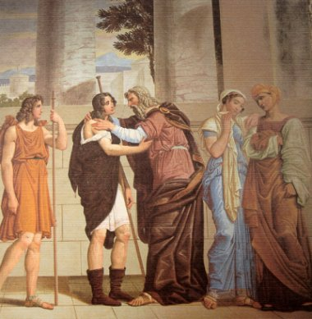
Nìnive era una città molto grande, larga tre giornate di cammino. Giona cominciò a percorrere la città per un giorno di cammino e predicava: «Ancora quaranta giorni e Nìnive sarà distrutta».

Slide 26
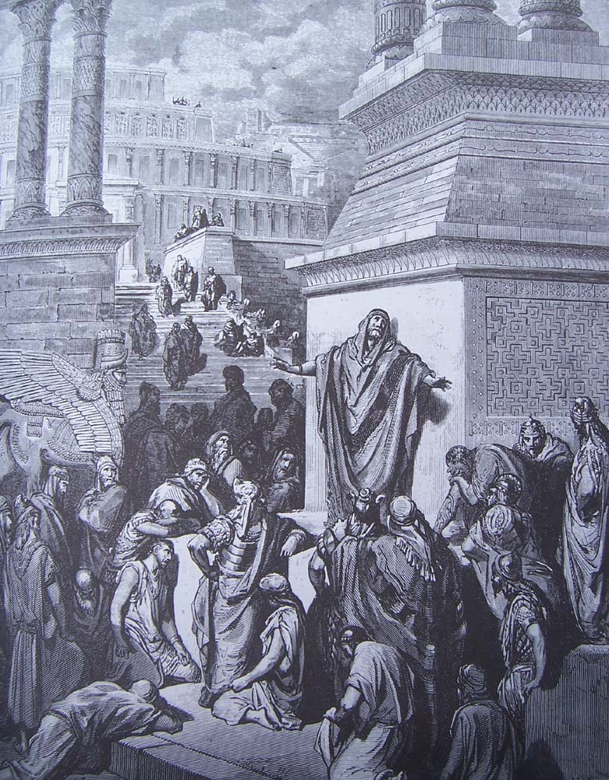
I cittadini di Nìnive credettero a Dio e bandirono un digiuno, vestirono il sacco, grandi e piccoli.

Slide 27
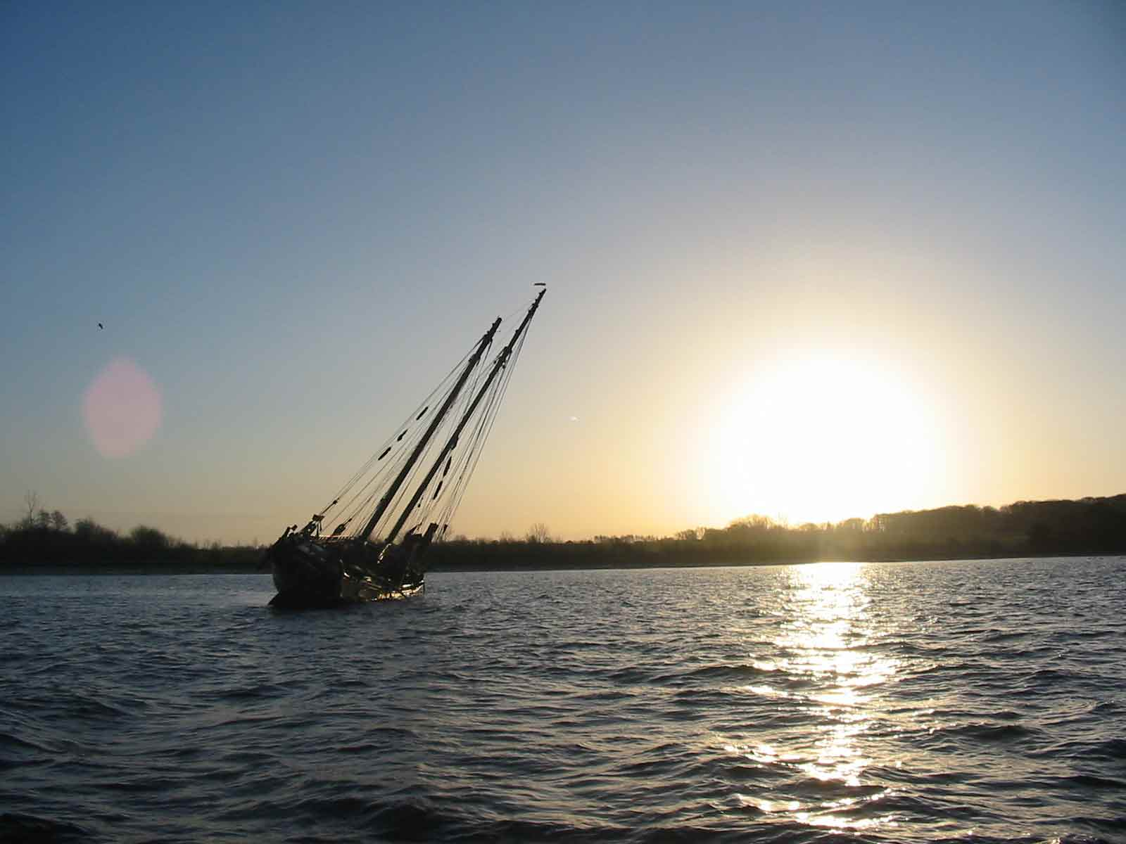
Dio vide le loro opere, che cioè si erano convertiti dalla loro condotta malvagia, e Dio si ravvide riguardo al male che aveva minacciato di fare loro e non lo fece.
Parola di Dio. Rendiamo grazie a Dio.

Slide 28
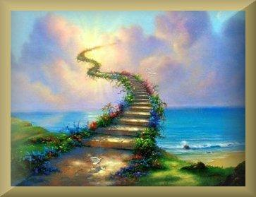
Salmo responsoriale
Fammi conoscere, Signore, le tue vie.
Fammi conoscere, Signore,
le tue vie, insegnami i tuoi sentieri. Guidami nella tua fedeltà e istruiscimi, perché sei tu
il Dio della mia salvezza.

Slide 29
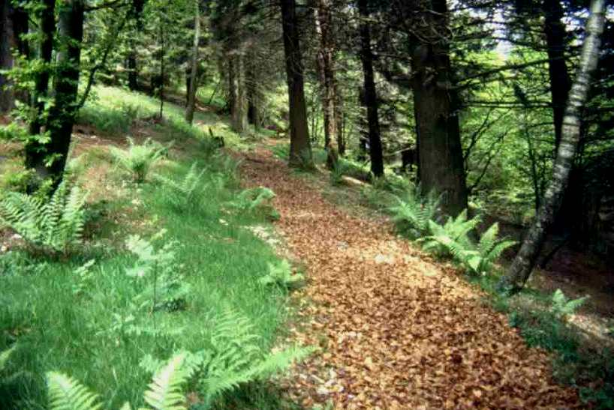
Fammi conoscere, Signore, le tue vie.
Ricòrdati, Signore, della tua misericordia e del tuo amore,
che è da sempre.
Ricòrdati di me nella tua misericordia,
per la tua bontà, Signore.

Slide 30
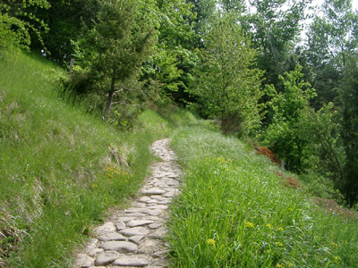
Fammi conoscere, Signore, le tue vie.
Buono e retto è il Signore,
indica ai peccatori la via giusta; guida i poveri secondo giustizia, insegna ai poveri la sua via.

Slide 31
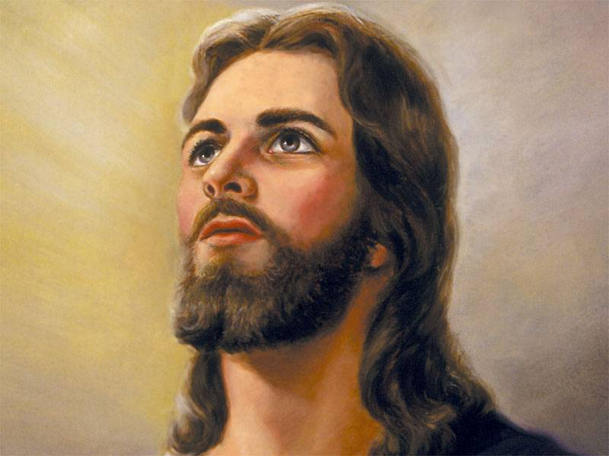
Alleluia
Il regno di Dio è vicino; convertitevi
e credete nel Vangelo.

Slide 32
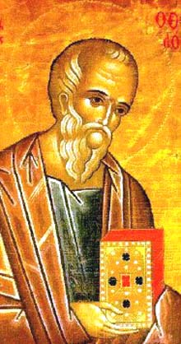
Il Signore sia con voi.
E con il tuo spirito.
Dal Vangelo
secondo Marco.
Gloria a te, o Signore.

Slide 33
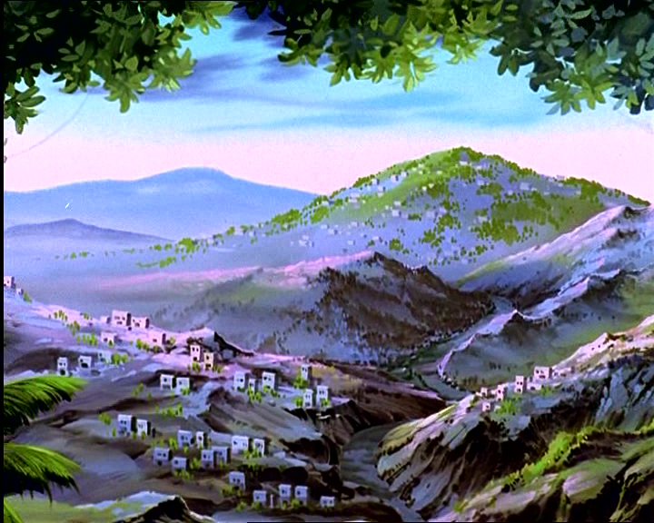
Dopo che Giovanni fu arrestato, Gesù andò nella Galilea,

Slide 34
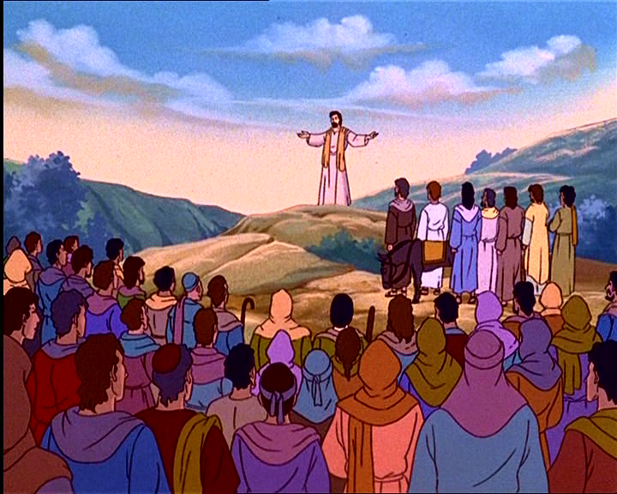
proclamando il vangelo di Dio, e diceva: «Il tempo è compiuto e il regno di Dio è vicino; convertitevi e credete nel Vangelo».

Slide 35
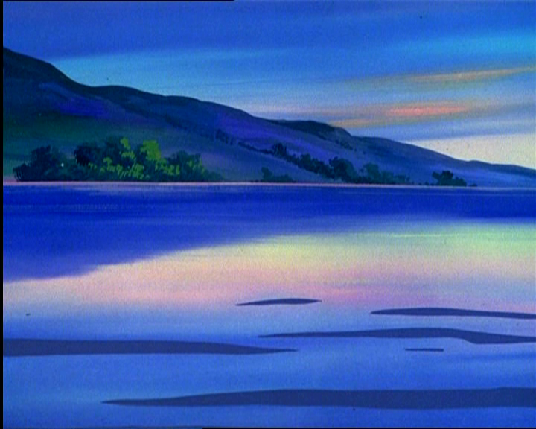
Passando lungo il mare di Galilea,

Slide 36
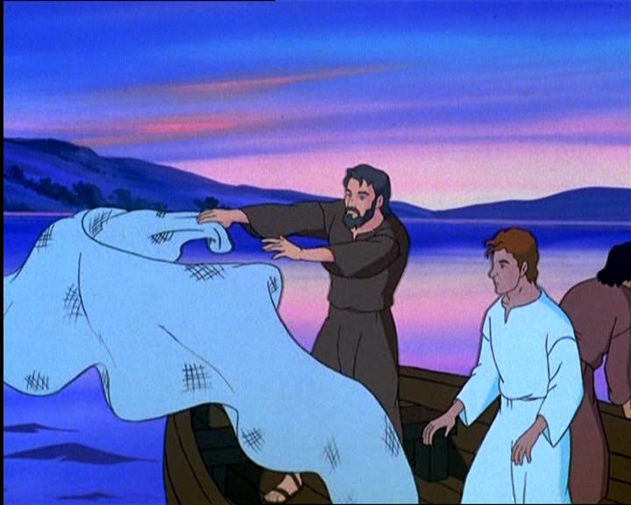
vide Simone e Andrea, fratello di Simone, mentre gettavano le reti in mare; erano infatti pescatori.

Slide 37
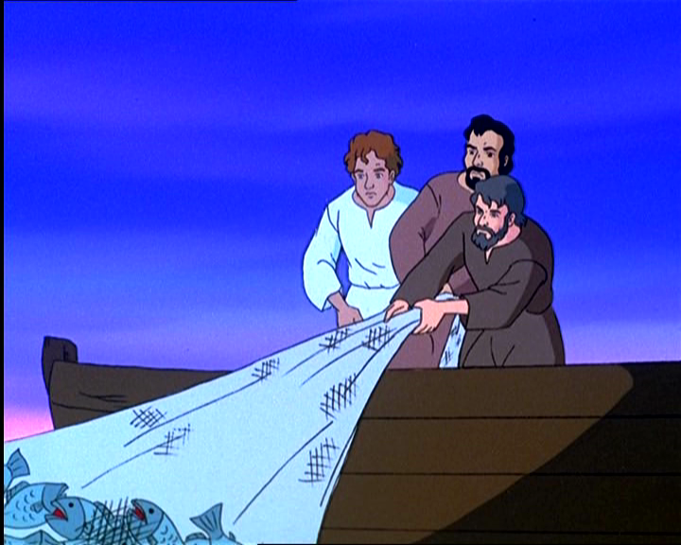
Gesù disse loro: «Venite dietro a me, vi farò diventare pescatori di uomini». E subito lasciarono le reti e lo seguirono.

Slide 38
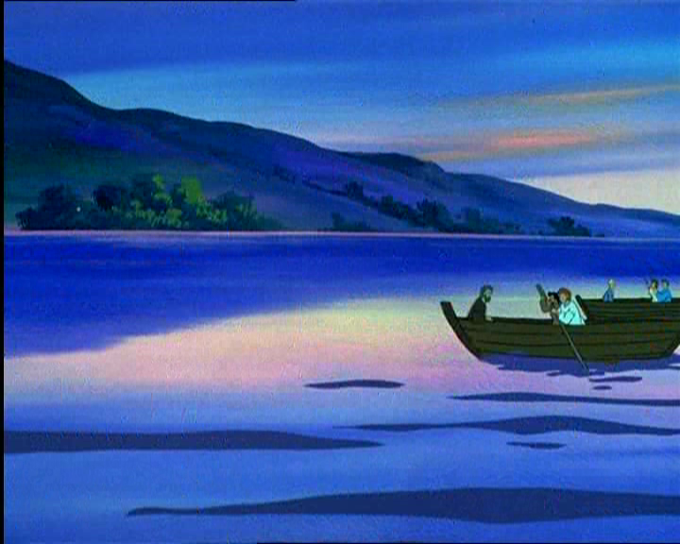
Andando un poco oltre, vide Giacomo, figlio di Zebedèo, e Giovanni suo fratello, mentre anch’essi nella barca riparavano le reti.

Slide 39
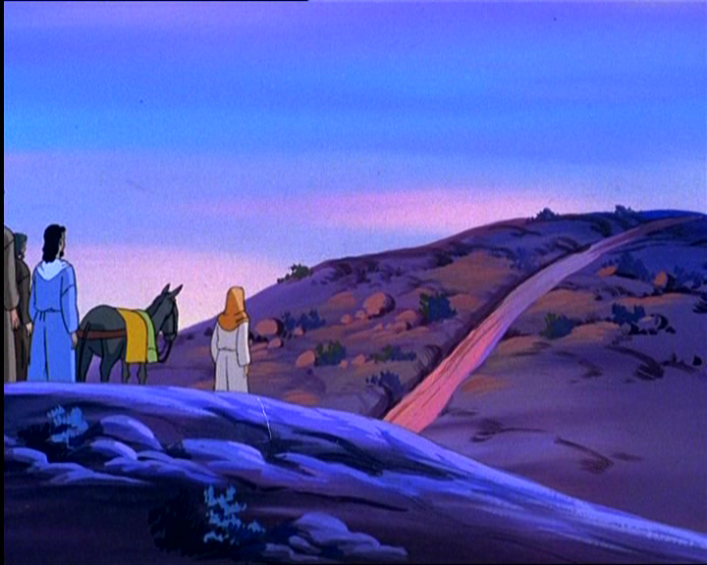
E subito li chiamò. Ed essi lasciarono il loro padre Zebedèo nella barca con i garzoni e andarono dietro a lui.

Slide 40
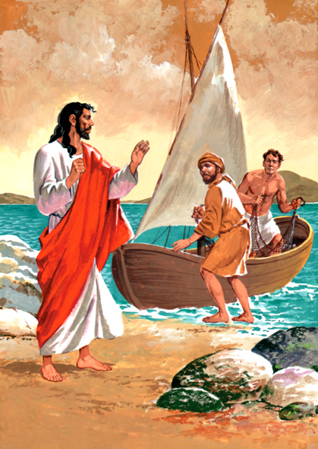
Parola
del
Signore.
Lode a te, o Cristo.

Slide 42
Credo in un solo Dio, Padre onnipotente, creatore del cielo e della terra, di tutte le cose visibili e invisibili. Credo in un solo Signore, Gesù Cristo, unigenito Figlio di Dio, nato dal Padre prima di tutti i secoli: Dio da Dio, Luce da Luce, Dio vero da Dio vero, generato, non creato, della stessa sostanza del Padre; per mezzo di lui tutte le cose sono state create.

Slide 43
Per noi uomini e per la nostra salvezza discese dal cielo, e per opera dello Spirito santo si è incarnato nel seno della vergine Maria e si è fatto uomo. Fu crocifisso per noi sotto Ponzio Pilato, morì e fu sepolto. Il terzo giorno è risuscitato, secondo le Scritture, è salito al cielo, siede alla destra del Padre. E di nuovo verrà, nella gloria, per giudicare i vivi e i morti, e il suo regno non avrà fine.

Slide 44
Credo nello Spirito Santo, che è Signore e dà la vita, e procede dal Padre e dal Figlio. Con il Padre e il Figlio è adorato e glorificato, e ha parlato per mezzo dei profeti. Credo la Chiesa, una santa cattolica e apostolica. Professo un solo battesimo per il perdono dei peccati. Aspetto la risurrezione dei morti e la vita del mondo che verrà. Amen.

Slide 46
Benedici
o Signore

Slide 47
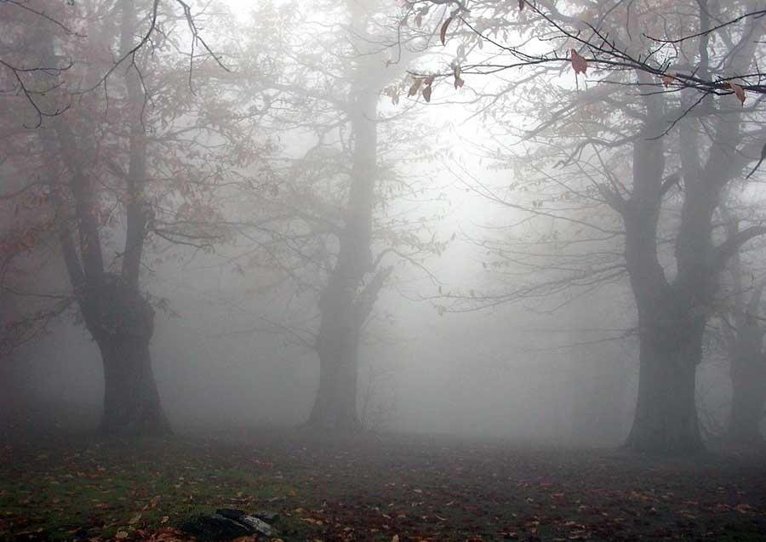
Nebbia e freddo,
giorni lunghi e amari
mentre il seme muore.

Slide 48
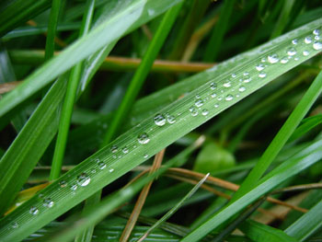
Poi il prodigio
antico e sempre nuovo
del primo filo d'erba.

Slide 49
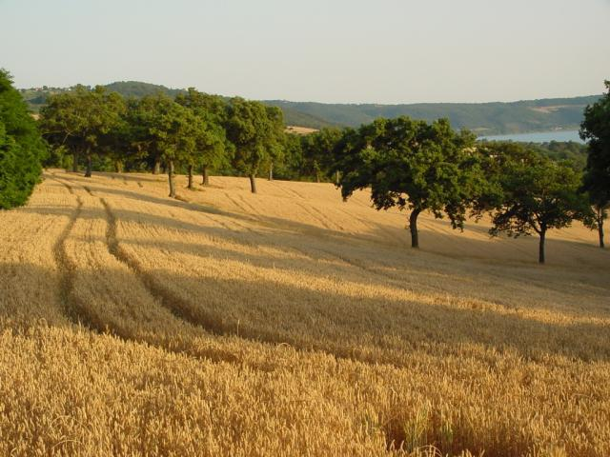
E nel vento dell'estate ondeggiano le spighe; avremo ancora pane.

Slide 50
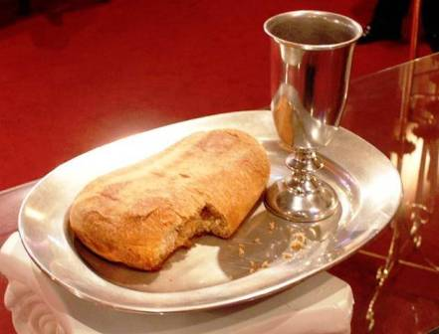
Benedici, o Signore,
questa offerta
che portiamo a te.
Facci uno
come il pane
che anche oggi
hai dato a noi.

Slide 51
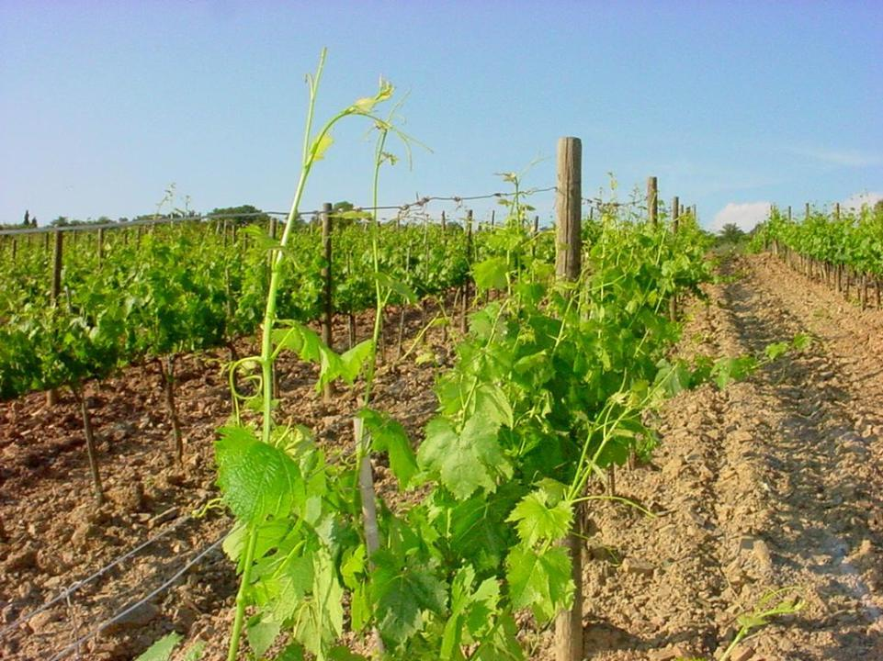
Nei filari dopo il lungo inverno fremono le viti.
La rugiada avvolge nel silenzio i primi tralci verdi.

Slide 52
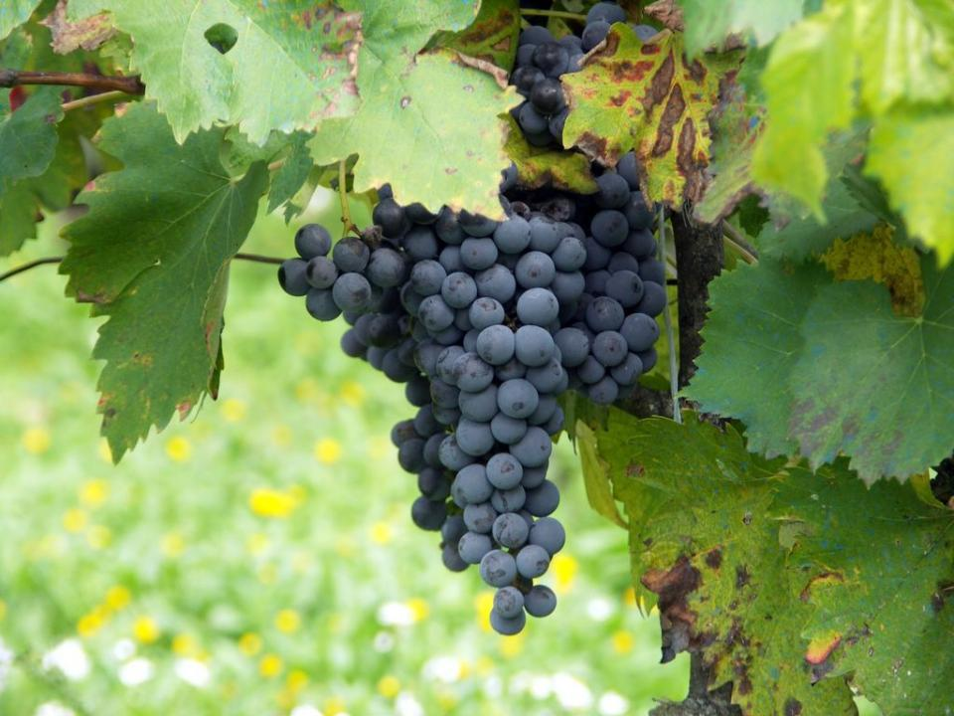
Poi i colori dell'autunno coi grappoli maturi;
avremo ancora vino.

Slide 53
Benedici, o Signore,
questa offerta
che portiamo a te.
Facci uno
come il vino
che anche oggi
hai dato a noi.

Slide 55
Il Signore sia con voi.
E con il tuo spirito.
In alto i nostri cuori.
Sono rivolti al Signore.
Rendiamo grazie al Signore nostro Dio.
È cosa buona e giusta.

Slide 57
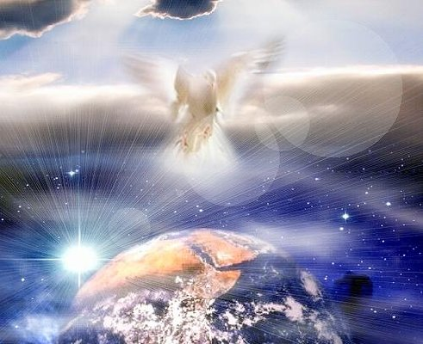
Santo Santo
Santo Santo
Santo il Signore
Santo Santo
Santo Santo
Santo il Signore
Dio dell’universo

Slide 58
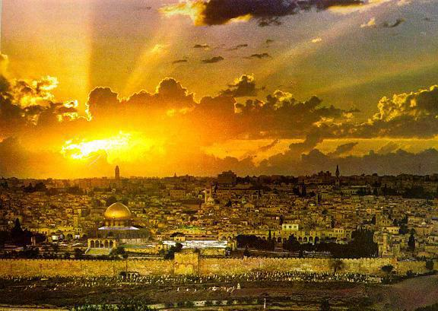
I cieli e la terra
sono pieni
della tua gloria
I cieli e la terra
sono pieni
della tua gloria

Slide 59
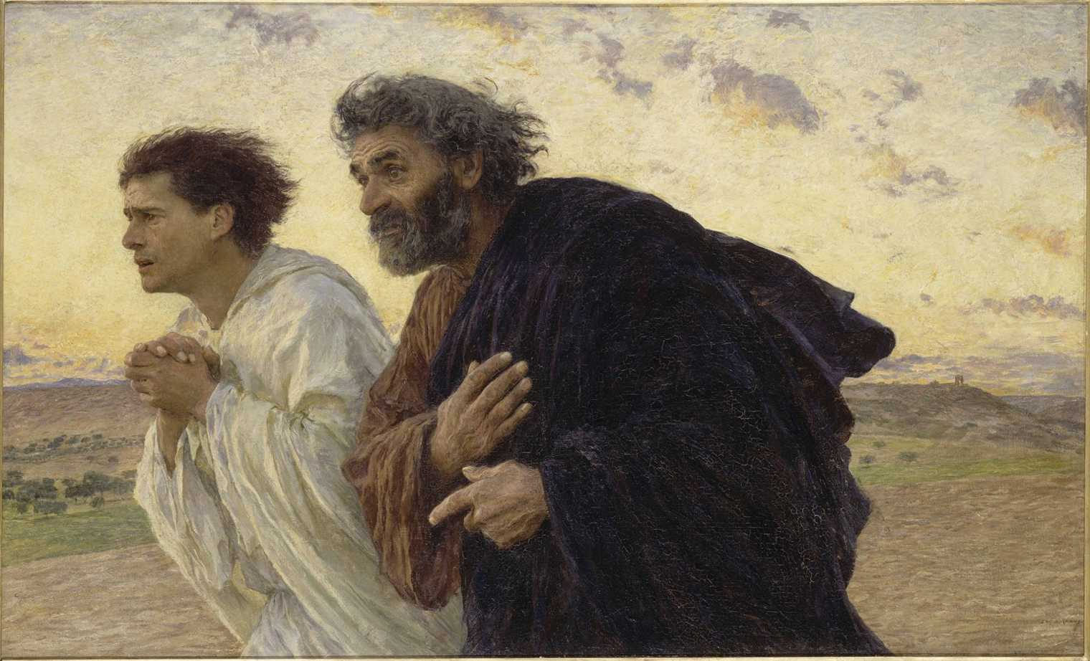
Osanna Osanna Osanna
Osanna Osanna
Osanna
Osanna
Osanna
Nell’alto dei cieli

Slide 60
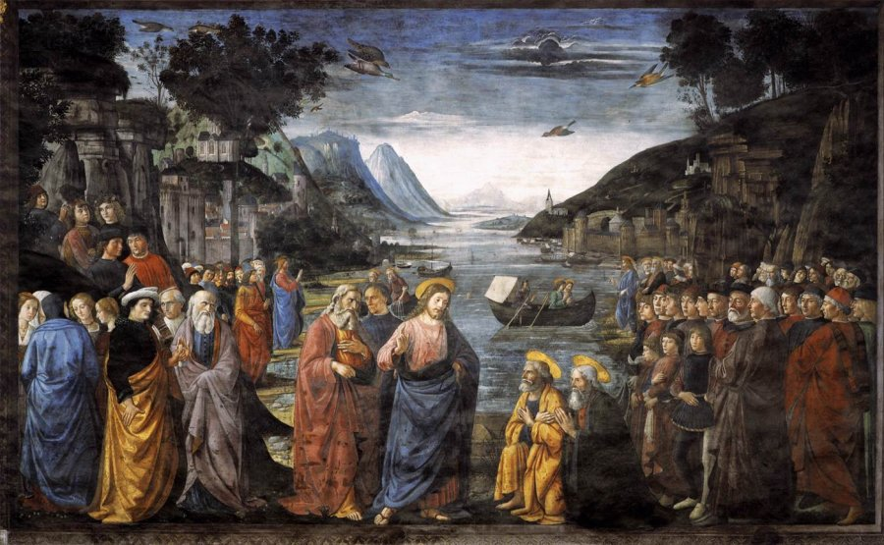
Benedetto è
Benedetto è
è colui che viene
Benedetto è
Benedetto è
è colui che viene
nel nome del Signore.

Slide 61
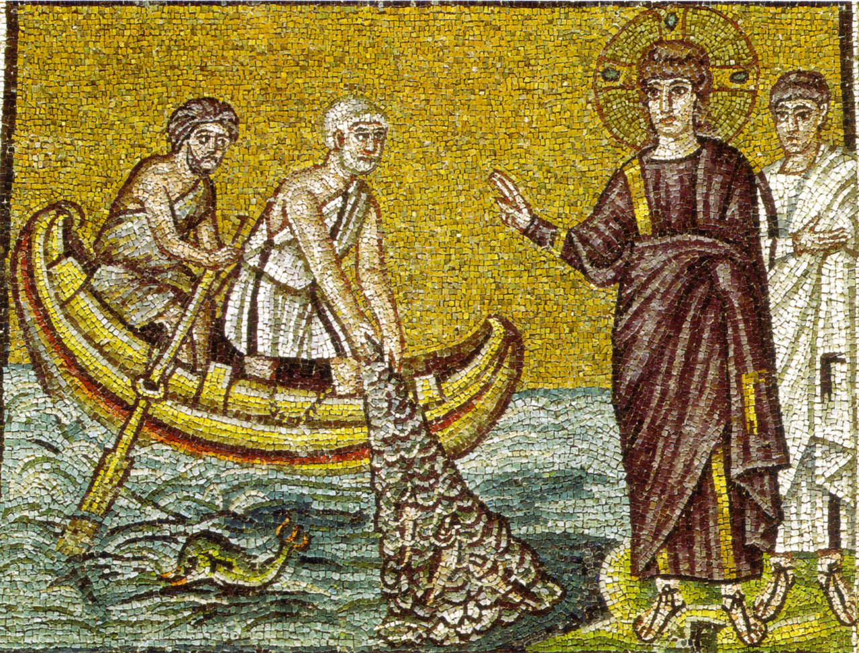
Osanna Osanna Osanna
Osanna Osanna
Osanna
Osanna
Osanna
Nell’alto dei cieli

Slide 62
Santo Santo
Santo Santo
Santo il Signore
Santo Santo
Santo Santo
Santo il Signore
Dio dell’universo

Slide 64
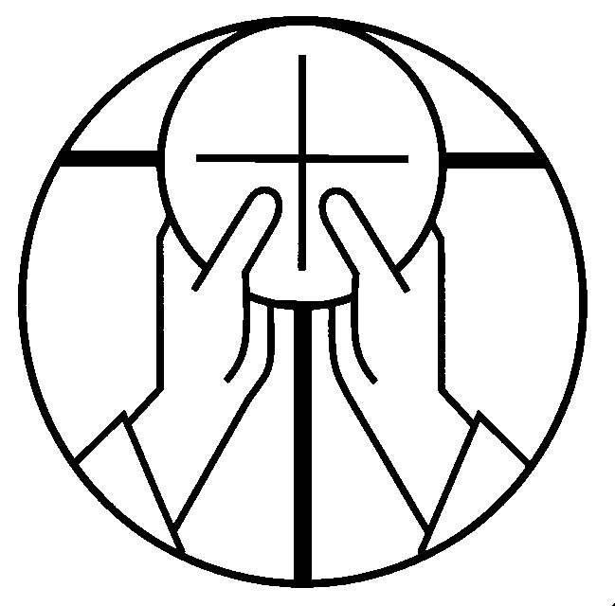
Mistero della fede.
Annunziamo la tua morte, Signore,
proclamiamo la tua risurrezione,
nell'attesa della tua venuta.

Slide 66
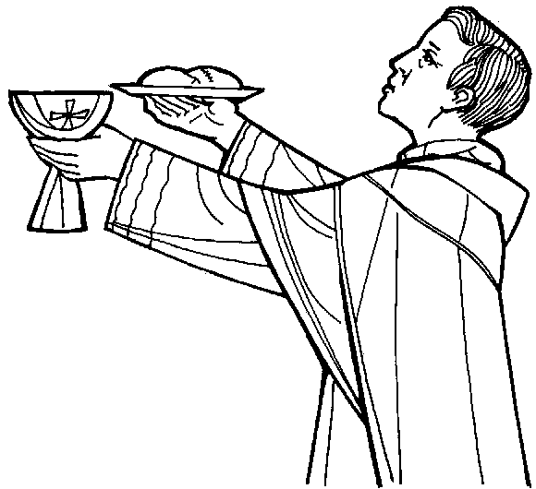
Per Cristo,
con Cristo
e in Cristo,
a te, Dio Padre onnipotente,
nell'unità dello Spirito Santo,
ogni onore e gloria
per tutti i secoli dei secoli.
Amen.

Slide 68
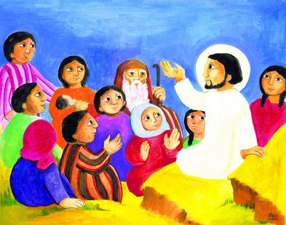
Padre nostro, che sei nei cieli,
sia santificato il tuo nome,
venga il tuo regno,
sia fatta la tua volontà,
come in cielo così in terra.
Dacci oggi il nostro pane quotidiano,
e rimetti a noi i nostri debiti
come noi li rimettiamo
ai nostri debitori,
e non ci indurre in tentazione,
ma liberaci dal male.

Slide 70
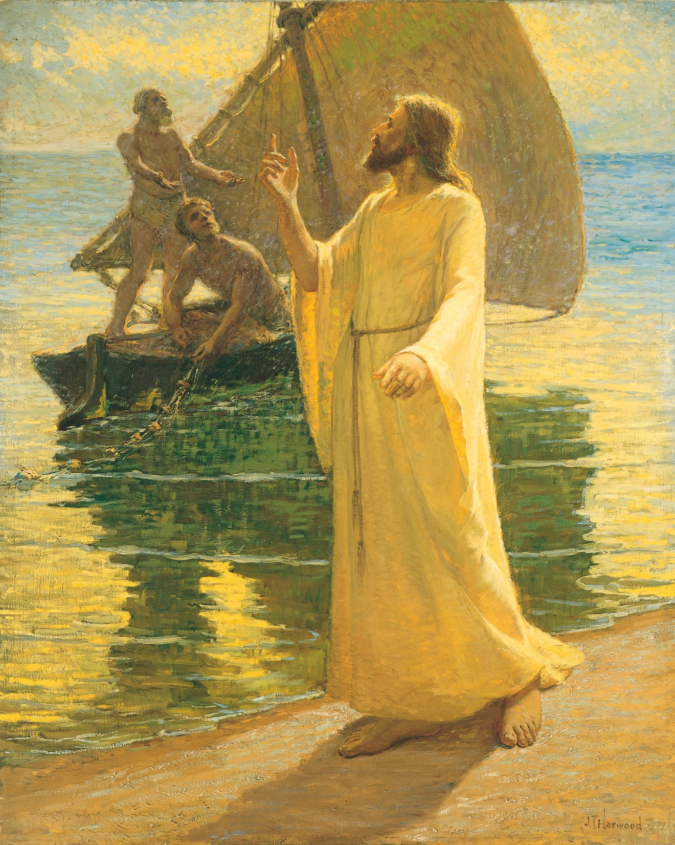
Tuo
è il regno,
tua
la potenza
e la gloria
nei secoli.

Slide 72
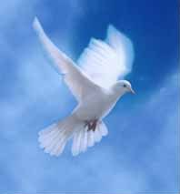
La
pace
viene
dall'alto

Slide 73

entra
nel
cuore,

Slide 74
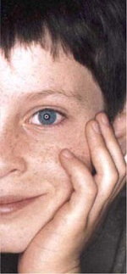
si
vede
sul
volto

Slide 75

Ora
ti
stringo
la mano

Slide 76
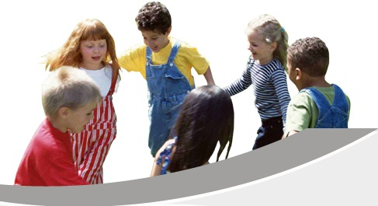
non sono più solo
non sei più lontano

Slide 77
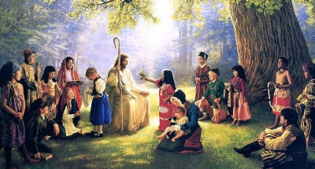
Questa amicizia
attorno al Signore

Slide 78
è troppo grande
non può finire.

Slide 79
La
pace
viene
dall'alto

Slide 80
entra
nel
cuore,

Slide 81
si
vede
sul
volto

Slide 82
Ora
ti
stringo
la mano

Slide 83
non sono più solo
non sei più lontano

Slide 84
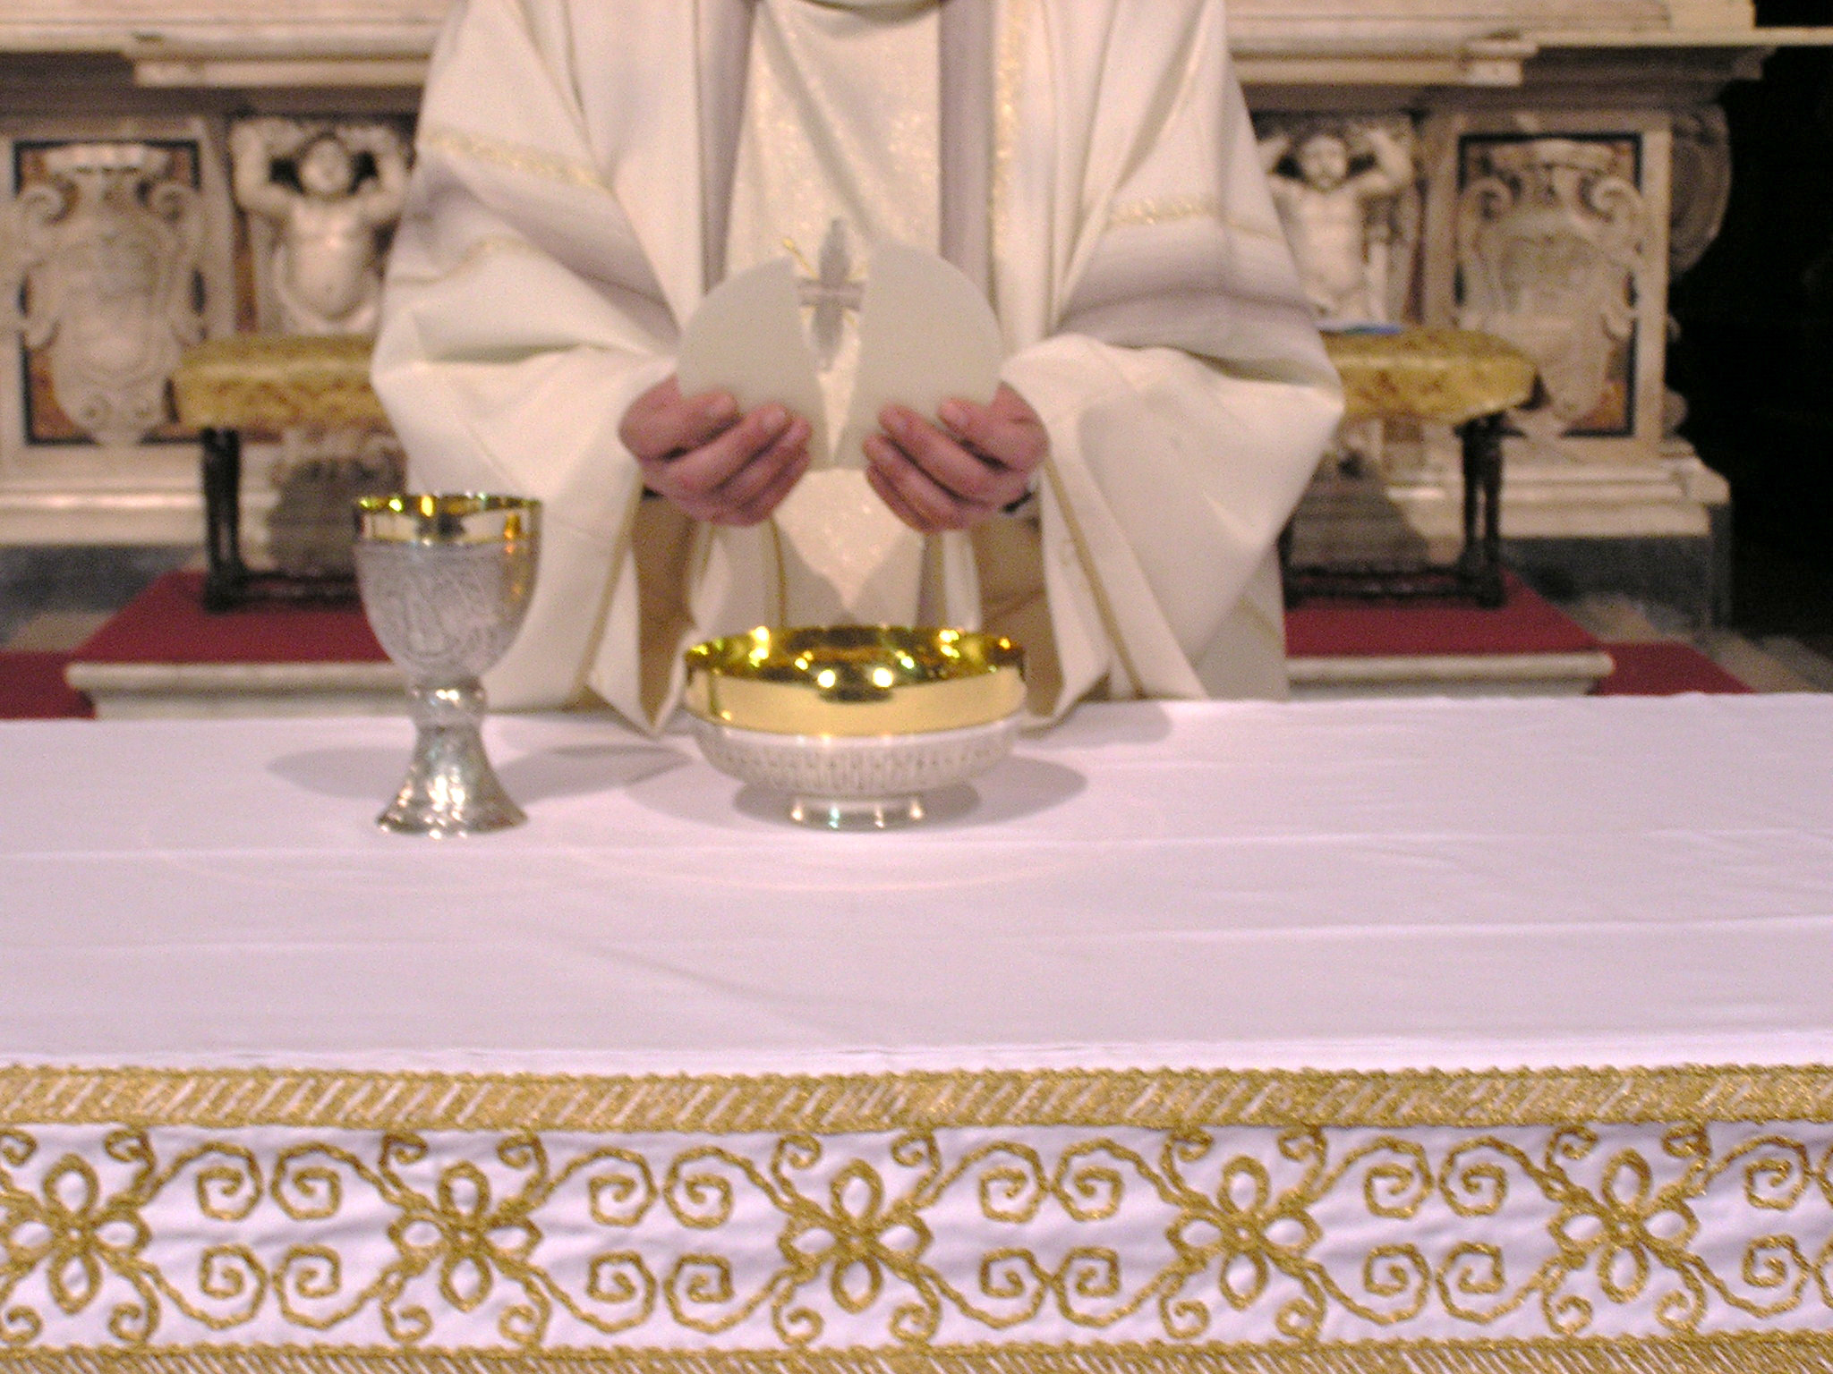
Agnello di Dio,
che togli i peccati del mondo,
abbi pietà di noi.

Slide 85
Agnello di Dio,
che togli i peccati del mondo,
abbi pietà di noi.

Slide 86
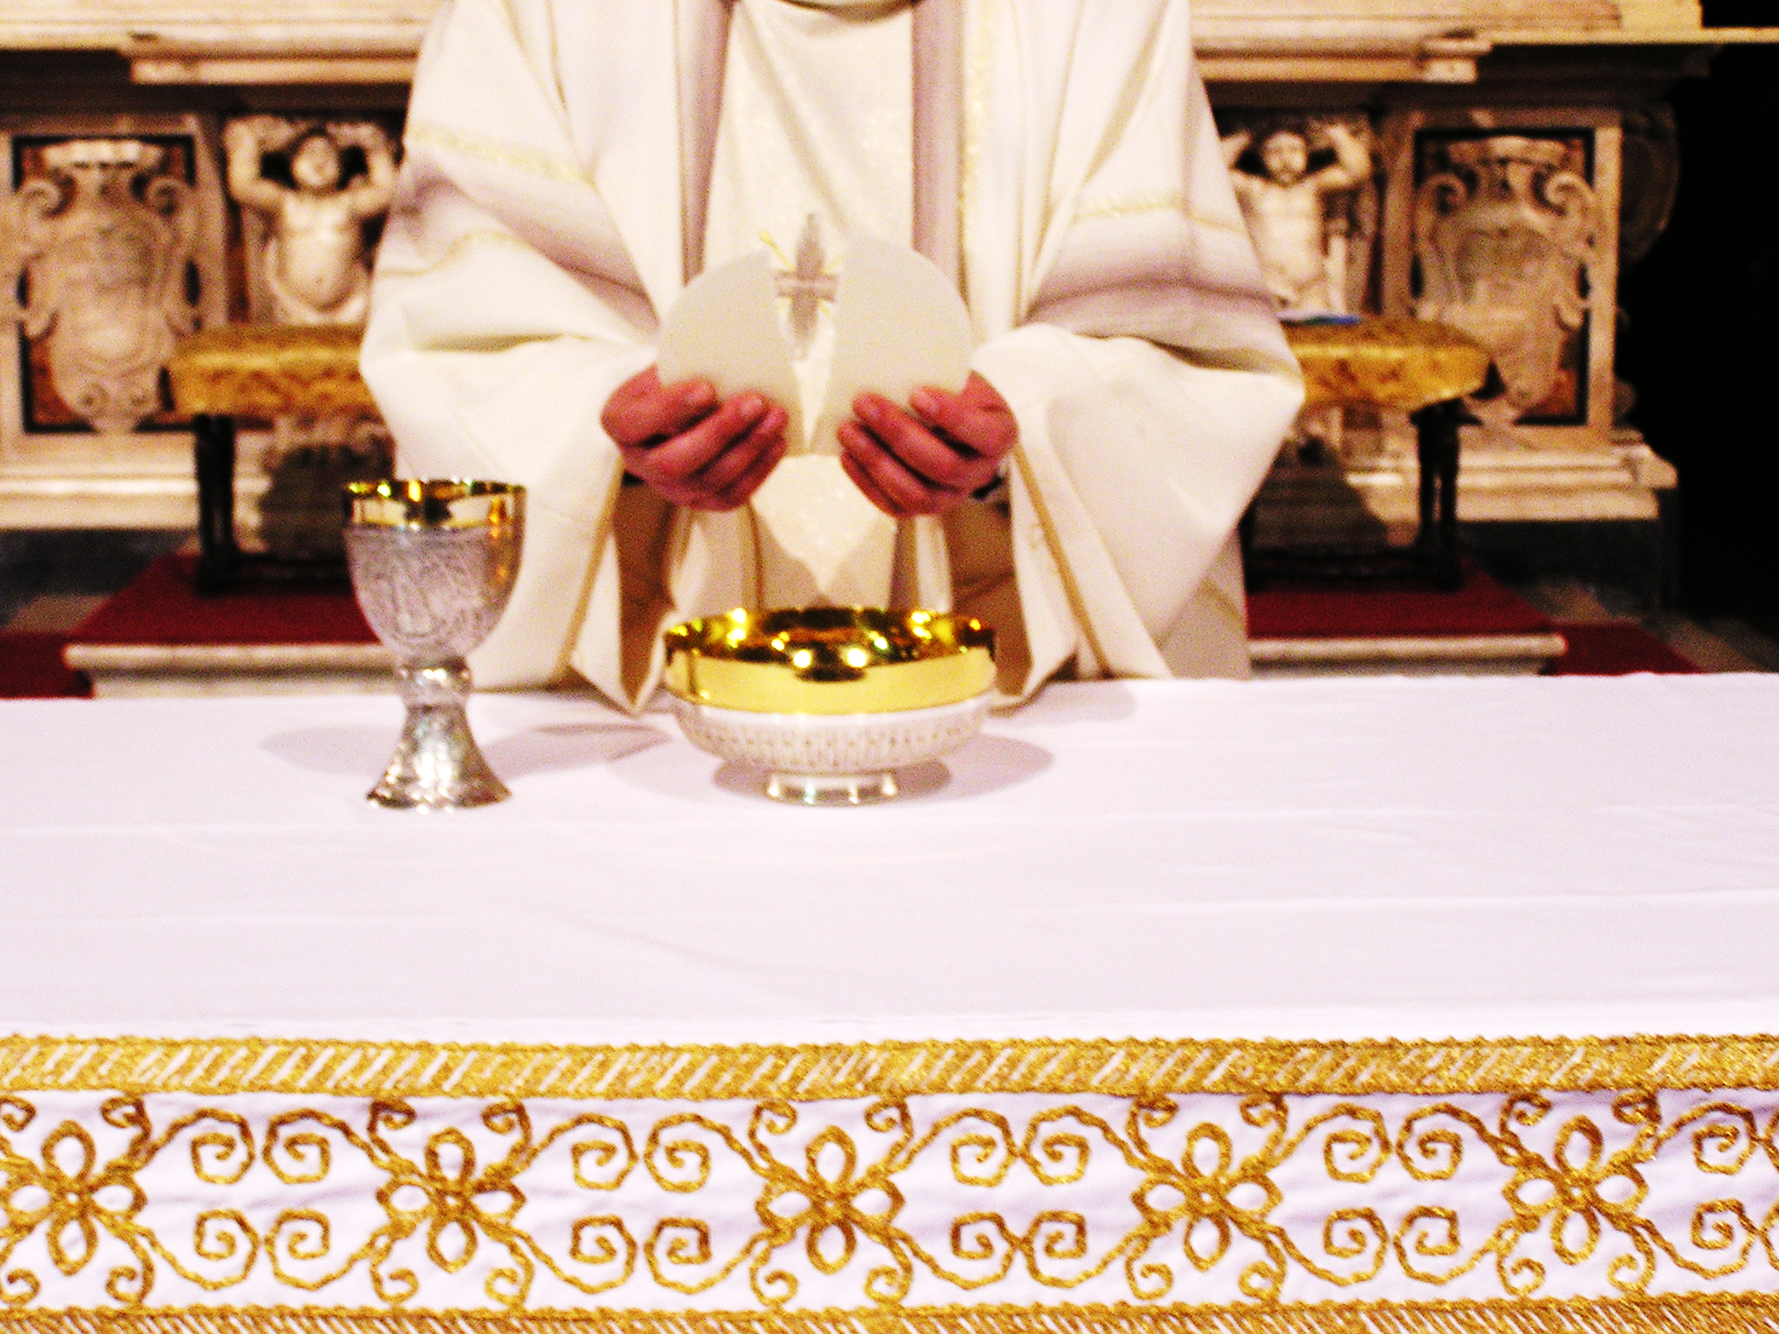
Agnello di Dio,
che togli i peccati del mondo,
dona a noi la pace.

Slide 88

Beati gli invitati
alla Cena del Signore.

Slide 89

Ecco l’agnello di Dio,
che toglie i peccati del mondo.

Slide 90

O Signore, non son degno
di partecipare alla tua mensa:
ma di’ soltanto una parola
e io sarò salvato.

Slide 91

Prenderemo
il largo

Slide 92

Questo è il nostro tempo per osare, per andare,
la parola che ci chiama
è quella tua!

Slide 93

Come un giorno a Pietro,
anche oggi dici a noi:
"Getta al largo le tue reti insieme a me".

Slide 94

Saliremo in questa barca anche noi, il tuo vento soffia già sulle vele. Prenderemo il largo dove vuoi tu navigando insieme a te, Gesù.

Slide 95

Questo è il nostro tempo,
questo è il mondo che ci dai orizzonti nuovi,
vie di umanità…

Slide 96

Come un giorno a Pietro,
anche oggi dici a noi:
"Se mi ami più di tutto,
segui me".

Slide 97
Saliremo in questa barca anche noi,
il tuo vento soffia già sulle vele. Prenderemo il largo dove vuoi tu navigando insieme a te, Gesù.

Slide 98

Navigando
il mare della storia
insieme a te,
la tua barca
in mezzo a forti venti va.

Slide 99

Come un giorno a Pietro,
anche oggi dici a noi:
"Se tu credi in me,
tu non affonderai".

Slide 100
Saliremo in questa barca anche noi,il tuo vento soffia già sulle vele. Prenderemo il largo dove vuoi tu navigando insieme a te, Gesù.

Slide 101
Questo è il nostro tempo per osare, per andare,
la parola che ci chiama è quella tua!

Slide 102
Come un giorno a Pietro,
anche oggi dici a noi:
"Getta al largo le tue reti insieme a me".

Slide 103
Saliremo in questa barca anche noi, il tuo vento soffia già sulle vele. Prenderemo il largo dove vuoi tu navigando insieme a te, Gesù.

Slide 104
Questo è il nostro tempo,
questo è il mondo che ci dai orizzonti nuovi, vie di umanità…

Slide 105
Come un giorno a Pietro,
anche oggi dici a noi:
"Se mi ami più di tutto,
segui me".

Slide 106
Saliremo in questa barca anche noi,il tuo vento soffia già sulle vele. Prenderemo il largo dove vuoi tu navigando insieme a te, Gesù.

Slide 107
Navigando il mare della storia
insieme a te, la tua barca in mezzo a forti venti va.

Slide 108
Come un giorno a Pietro,
anche oggi dici a noi:
"Se tu credi in me,
tu non affonderai".

Slide 109
Saliremo in questa barca anche noi,il tuo vento soffia già sulle vele. Prenderemo il largo dove vuoi tu navigando insieme a te, Gesù.

Slide 111
O Dio, che in questi santi misteri ci hai nutriti col corpo e sangue del tuo Figlio, fa' che ci rallegriamo sempre del tuo dono, sorgente inesauribile di vita nuova. Per Cristo nostro Signore.
Amen.

Slide 112
Il Signore sia con voi.
E con il tuo spirito.
Vi benedica Dio onnipotente
Padre e Figlio e Spirito Santo.
Amen.
Nel nome del Signore: andate in pace.
Rendiamo grazie a Dio.

Slide 113

Ciao a tutti
e
Buona Domenica

Slide 114
Canto dell' Amicizia

Slide 115

In un mondo di maschere dove sembra impossibile riuscire a sconfiggere tutto ciò che annienta l'uomo.

Slide 116

Il potere, la falsità la ricchezza, l'avidità, sono mostri da abbattere, noi però non siamo soli.

Slide 117

Canta con noi, batti le mani, alzale in alto, muovile al ritmo del canto.

Slide 118

Stringi la mano del tuo vicino e scoprirai che è meno duro il cammino così.

Slide 119
In un mondo di maschere dove sembra impossibile riuscire a sconfiggere tutto ciò che annienta l'uomo.

Slide 120
Il potere, la falsità la ricchezza, l'avidità, sono mostri da abbattere, noi però non siamo soli.

Slide 121
Canta con noi, batti le mani, alzale in alto, muovile al ritmo del canto.

Slide 122
Stringi la mano del tuo vicino e scoprirai che è meno duro il cammino così.

